Slide 1


Lerntagebuch
Kofler

Slide 2

Agenda
Was ist ein Lerntagebuch?
Wofür verwendet man es?
Varianten
Lerntagebuch (Lehrlinge/Lehrwerkstätten)
  Inhalt
  Ziel
Lerntagebuch für Unternehmen
  Inhalt
  Ziel
Beispiel

Slide 3

Was ist ein Lerntagebuch?
Pädagogisches Werkzeug
Beschreibt den aktuellen Lernprozess
Grundlage für Lernplanung
Aufschluss für offene Fragen

Slide 4

Wofür verwendet man es?
Erstellen von Lernzielen
Eigener Überblick über aktuellen Stand
Überblick über Veränderungen und Probleme

Slide 5
Tools

Slide 6


Varianten
Lerntagebuch für Schulen
Lerntagebuch für Unternehmen

Slide 7


Lerntagebuch für Schüler

Slide 8

Möglicher Inhalt
Datum
  Datum des Eintrags
Lernthema bzw. Lerninhalte
  Kurze Beschreibung des Themas
Lernmethoden
  Einzelarbeit, Gruppenarbeit
Reflexion
  Persönliche Gedanken, Gefühle
Erkenntnisse
  Was wurde gelernt?
Nächste Schritte
  Zukünftige Lernziele

Slide 9

Ziele
Wissensspeicherung
  durch Dokumentation geht kein Wissen verloren
Wissensaustausch
  Unter Schüler z.B.
Entwicklung
  Schüler entwickeln sich besser durch bessere Organisation
  Noten KÖNNEN sich verbessern
Lernziele
  Genaues setzten von Lernziele

Slide 10


Lerntagebuch für Unternehmen

Slide 11

Möglicher Inhalt
Datum
  Datum des Eintrages
Abteilung/Themenbereich
  Von wem wurde es erstellt?
Problemstellung
  Was war die konkrete Situation?
Lösung
  Lösungsansätze?
Umsetzungsplan
  Wie kann es umgesetzt werden?
Diskussion
  Anmerkungen vom Kollegium

Slide 12
Ziele
Wissensspeicherung
  Durch Dokumentationen
Wissensaustausch
  Austausch von Informationen zwischen Abteilungen/Teams
Optimierung von Prozessen
  Reflexionen von zu Verbesserungen in Prozessen führen
Mitarbeiterentwicklung
  Lernprozesse fördern Entwicklungen von Mitarbeiter

Slide 13
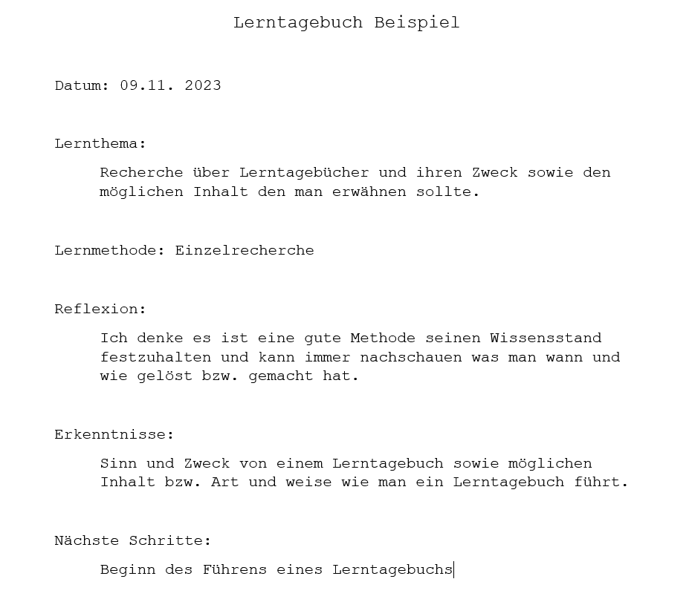
Beispiel

Slide 14

Quellen:
  https://de.wikipedia.org/wiki/Lerntagebuch
  https://www.quality.de/lexikon/lerntagebuch/#Moglicher_Aufbau

